Slide 1

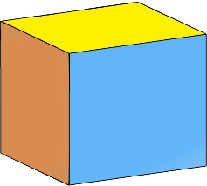
حجم
ها

Slide 2

اَحجام
هر جسمی که بخشی از فضا را اِشغال کرده باشد حجم دارد.
تمام اَجسام اطراف ما دارای حجم هستند. حجم بعضی از اجسام آنقدر کوچک است که نمی توان با چشم آن ها را مشاهده کرد. مثل سلّول یا اتم؛
به شکل های زیر توجه کن.
هر کدام از شکل های بالا از 5 تا تشکیل شده، بنابراین می توانیم بگوییم که حجم شکل های بالا 5 برابرِ مکعّب کوچک است.

Slide 3
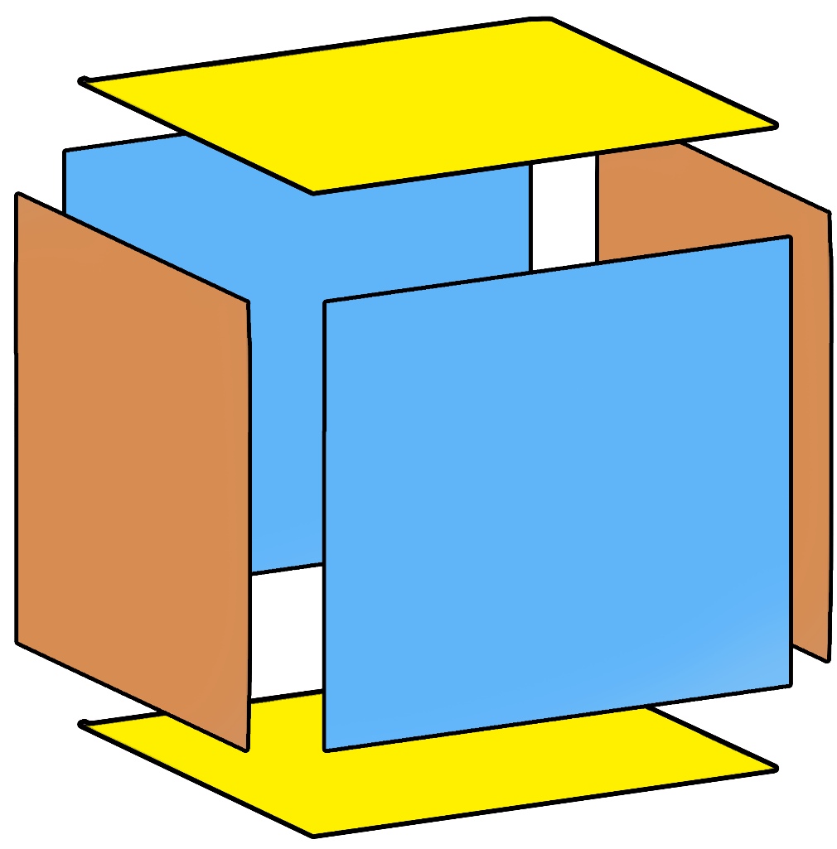
اَحجام
هر مکعّب دارای 6 وَجه (سطح) می باشد.
هر مکعّب دارای 3 بُعد می باشد. یعنی طول ، عرض و ارتفاع
هر مکعّب دارای 6 وَجه (سطح) می باشد. مثلا در شکل زیر 2 تا سطحِ زرد ، 2 تا آبی و 2 تا قهوه ای داریم.
ارتفاع
عرض
طول

Slide 4
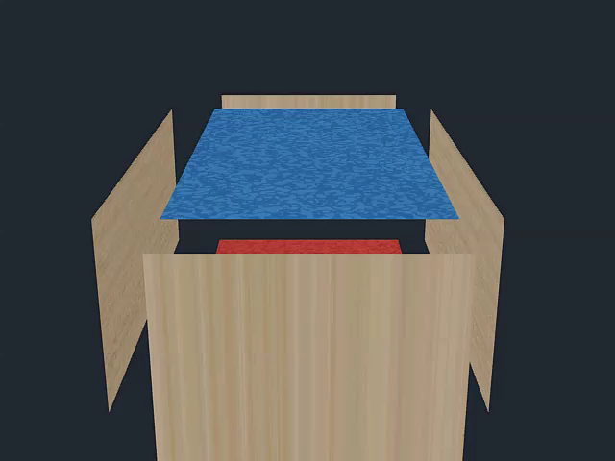
هر مکعّب دارای 6 وَجه (سطح) می باشد.
اَحجام

Slide 5

اَحجام
حجم نیز همانندِ مساحت دارای واحدهای اندازه گیری است.
به مکعّبی که اندازه ی طول ، عرض و ارتفاع آن 1 سانتی متر باشد، 1 سانتی مترِ مکعّب می گویند.
1 سانتی مترِ مکعّب
1
1
1
به مکعّبی که اندازه ی طول ، عرض و ارتفاع آن 1 متر باشد، 1 مترِ مکعّب می گویند.
1 مترِ مکعّب
1 متر
1 متر
1 متر

Slide 6


اَحجام
سانتی مترِ مکعّب و مترِ مکعّب از واحدهای اندازه گیریِ حجمِ اجسام هستند.

Slide 7
اَحجام
می خواهیم حجمِ شکلِ زیر را به دست آوریم. اندازه ی هر بعدِ مکعب های کوچک 1 سانتی متر است.
همان طور که می بینی این شکل از 18 مکعّبِ کوچک تشکیل شده است.
بنابراین حجمِ این شکل 18 سانتی مترِ مکعّب می باشد.
طول شکلِ بالا 3 سانتی متر ، عرضِ آن 3 سانتی متر و ارتفاعِ آن 2 سانتی متر است.
به نظرت چه رابطه ای بینِ عدد 18 و سه عددِ 3 و 3 و 2 وجود داره؟

Slide 8

اَحجام
می خواهیم حجمِ شکلِ زیر را به دست آوریم. اندازه ی هر بعدِ مکعب های کوچک 1 سانتی متر است.
به نظر من که شبیه به یک ساختمونِ چند طبقه است.
هیچ دقّت کردی که شکلِ زیر شبیه به چیه؟
می تونیم ابتدا حجمِ یک طبقه را حساب کنیم و بعد حاصلِ اون رو در تعداد طبقات (3) ضرب کنیم.
حجمِ هر طبقه می شه: سانتی متر مکعب 20 = 5 × 4
حجمِ کلّ شکل می شه: سانتی متر مکعب 60 = 3 × 20
5 سانتی متر
4 سانتی متر

Slide 9
اَحجام
حجم یک مکعّب از رابطه ی زیر به دست می آید:
طول × عرض × ارتفاع

Slide 10
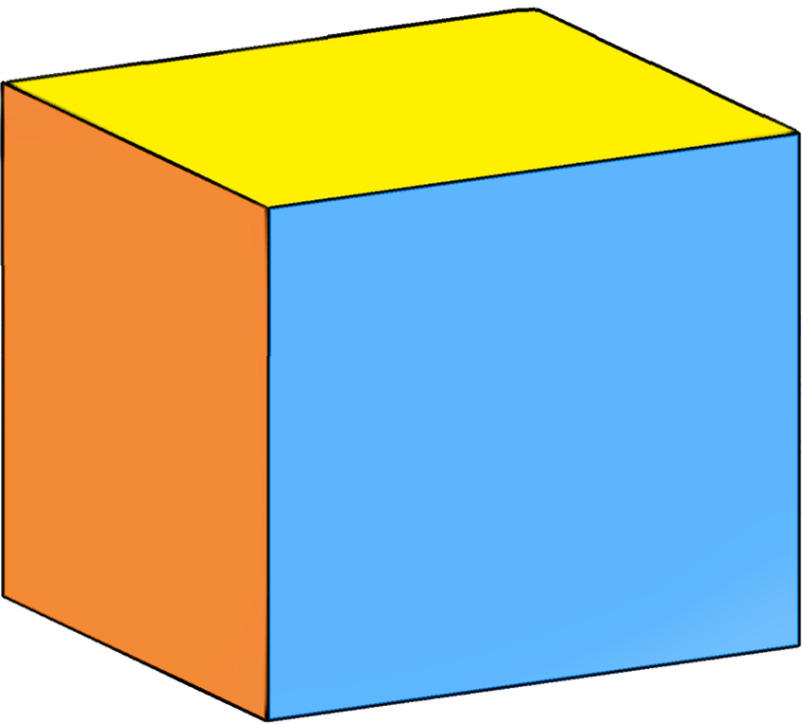
اَحجام
می خواهیم مساحتِ مکعّبِ زیر را به دست بیاوریم.
طول × عرض × ارتفاع = حجم
3 سانتی متر
6 × 5 × 3 = حجم
سانتی متر مکعّب 90 =
5 سانتی متر
6 سانتی متر

Slide 11

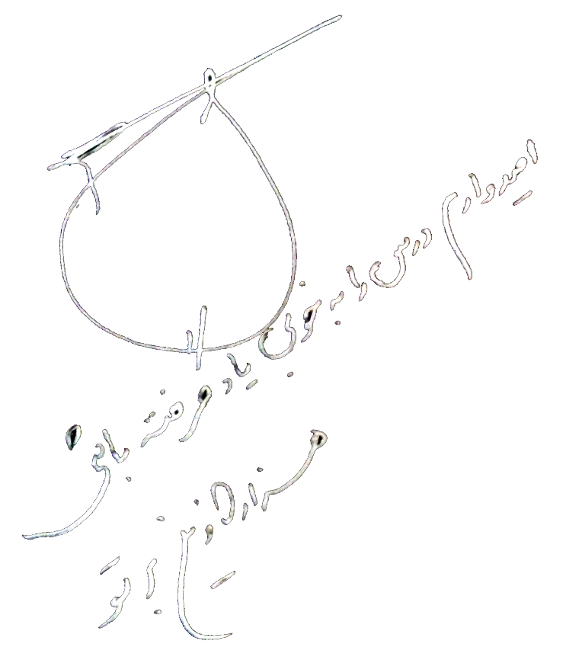
خدانگهدار

